Slide 1
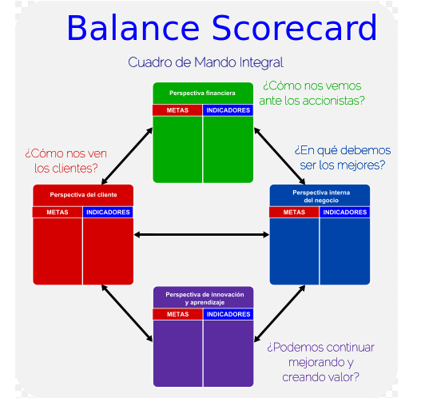
Ejercicio: Diligenciar el siguiente mapa conceptual, dando respuesta a las preguntas que allí se plantean.
Utilizando la empresa donde trabajo como apoyo para dar solución a las preguntas

Slide 2
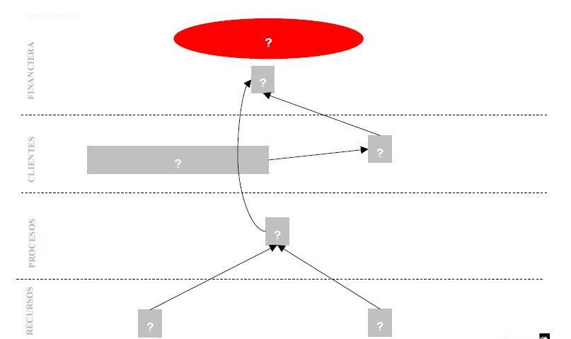
Diseñar el CMI al área tecnología de la empresa.(prestación de servicios al cliente)

